Slide 1
บทที่ 3 หม้อแปลงไฟฟ้า
(Transformer)

Slide 2
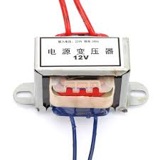
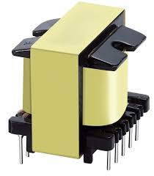
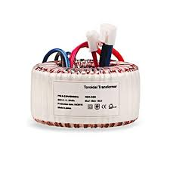
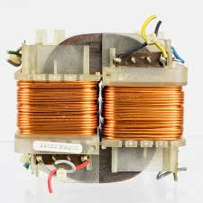
3.1 บทนำ
หม้อแปลงไฟฟ้าคืออุปกรณ์ที่อาศัยคุณสมบัติของสนามแม่เหล็ก ในการส่งผ่านกำลังไฟฟ้า
โดยทั่วไปประกอบด้วยขดลวดตัวนำ 2 ชุด
ขดลวดตัวนำด้านไฟเข้าเรียกว่า ขดลวดปฐมภูมิ (primary winding)
ขดลวดตัวนำด้านไฟออกเรียกว่า ขดลวดทุติยภูมิ (secondary winding)
สำหรับหม้อแปลงไฟฟ้ากำลังขนาดใหญ่ อาจมีขดลวดที่สาม คือ ขดตติยภูมิ (tertiary winding)
รูปที่ 1 ตัวอย่างหม้อแปลง

Slide 3
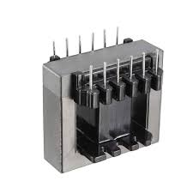
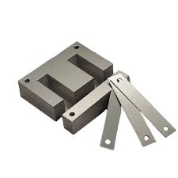
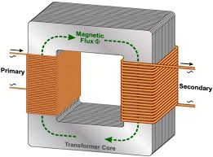
3.2 โครงสร้างของหม้อแปลงไฟฟ้า
ขดลวดด้านไฟเข้า เรียกว่าขดปฐมภูมิ (primary)
ขดลวดด้านไฟออก เรียกว่าขดทุติยภูมิ (secondary)
แกนเหล็ก (core)
โครงสำหรับพันขดลวด (bobbin)
รูปที่ 2 แกนเหล็กและโครงพันหม้อแปลง

Slide 4
3.3 หม้อแปลงไฟฟ้าในอุดมคติ
จากโครงสร้างของหม้อแปลงดังรูปที่ 3.3 เมื่อกำหนดให้หม้อแปลงมีคุณสมบัติเป็นอุดมคติ โดยที่
  ความต้านทานของขดลวดเป็นศูนย์
  เส้นแรงแม่เหล็กทั้งหมดเกิดขึ้นในแกนเหล็ก
  การสูญเสียในแกนเหล็กเป็นศูนย์
  ความซึมซาบแม่เหล็ก (permeability ; µ ) เป็นอนันต์

Slide 5
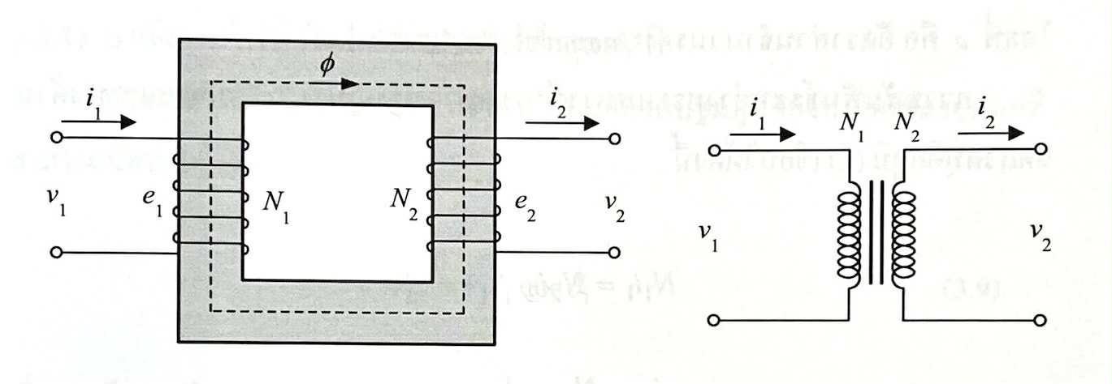
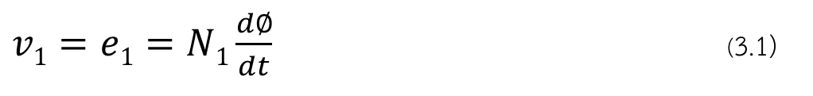
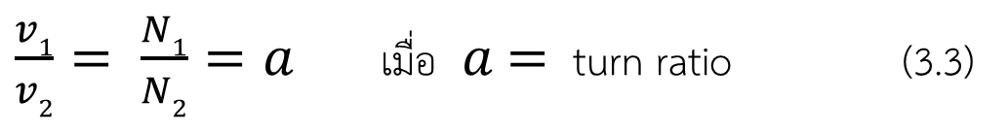
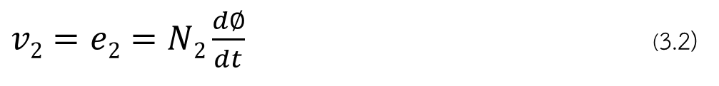
รูปที่ 3.3 โครงสร้างและสัญลักษณ์ของหม้อแปลงในอุดมคติ
จากกฎของฟาราเดย์ พิจารณาด้านปฐมภูมิและทุติยภูมิ จะได้
$v1=e1=N1\frac{d∅}{dt}$ (3.1)
$v2=e2=N2\frac{d∅}{dt}$ (3.2)
อัตราส่วนระหว่างสมการที่ (3.1) กับ สมการที่ (3.2) เป็น
$\frac{v1}{v2}= \frac{N1}{N2}=a$ เมื่อ $a$ $=$ turn ratio (3.3)

Slide 6
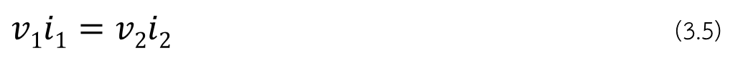
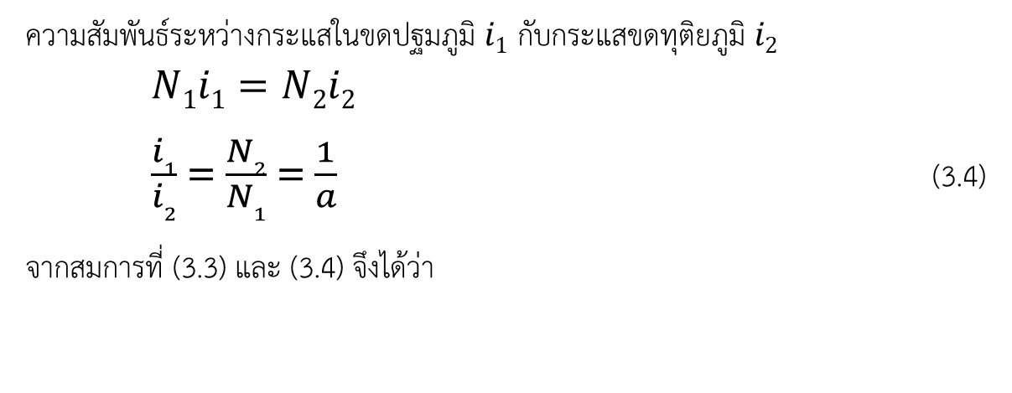
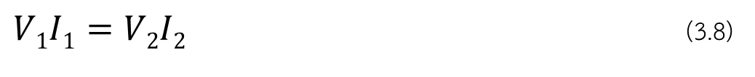
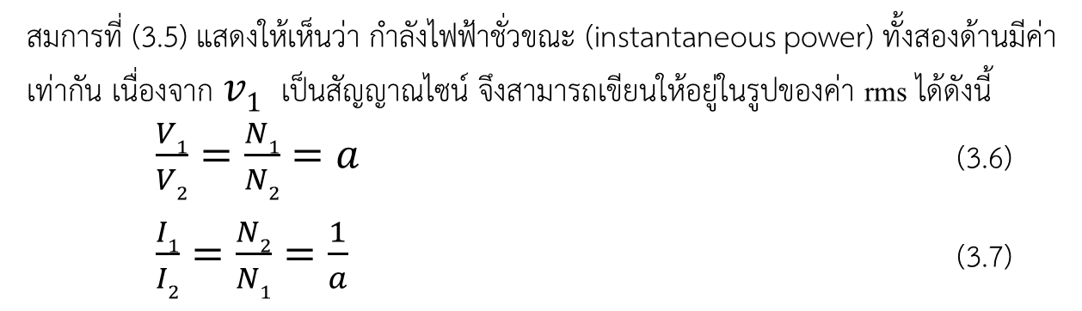
ความสัมพันธ์ระหว่างกระแสในขดปฐมภูมิ $i1$ กับกระแสขดทุติยภูมิ $i2$
$N1i1=N2i2$
$\frac{i1}{i2} = \frac{N2}{N1} = \frac{1}{a}$ (3.4)
จากสมการที่ (3.3) และ (3.4) จึงได้ว่า
$v1i1=v2i2$ (3.5)
สมการที่ (3.5) แสดงให้เห็นว่า กำลังไฟฟ้าชั่วขณะ (instantaneous power) ทั้งสองด้านมีค่าเท่ากัน เนื่องจาก $v1$ เป็นสัญญาณไซน์ จึงสามารถเขียนให้อยู่ในรูปของค่า rms ได้ดังนี้
$\frac{V1}{V2}=\frac{N1}{N2}=a$ (3.6)
$\frac{I1}{I2}=\frac{N2}{N1}=\frac{1}{a}$ (3.7)
$V1I1=V2I2$ (3.8)
(input volt-amp)=(output volt-amp)

Slide 7

กำลังไฟฟ้าในหม้อแปลงอุดมคติ
กำลังไฟฟ้าที่จ่ายให้ขดปฐมภูมิ $Pin$ นิยามได้ดังนี้
$Pin=V1I1\cos{θ1}$ (3.9)
กำลังไฟฟ้าที่ขดทุติยภูมิ $Pout$
$Pout=V2I2\cos{θ2}$ (3.10)
เมื่อ θ₁=θ₂ จะได้
$Pout=V1I1\cos{θ=Pin }$ (3.11)
กำลังไฟฟ้าเชิงซ้อน $S$ และ กำลังไฟฟ้ารีแอคทีฟ $Q$ เขียนได้เป็น
$Sin=V1I1$
$Sout=V2I2$ (3.12)
$Qin=V1I1\sin{θ}$
$Qout=V2I2\sin{θ }$ (3.13)

Slide 8
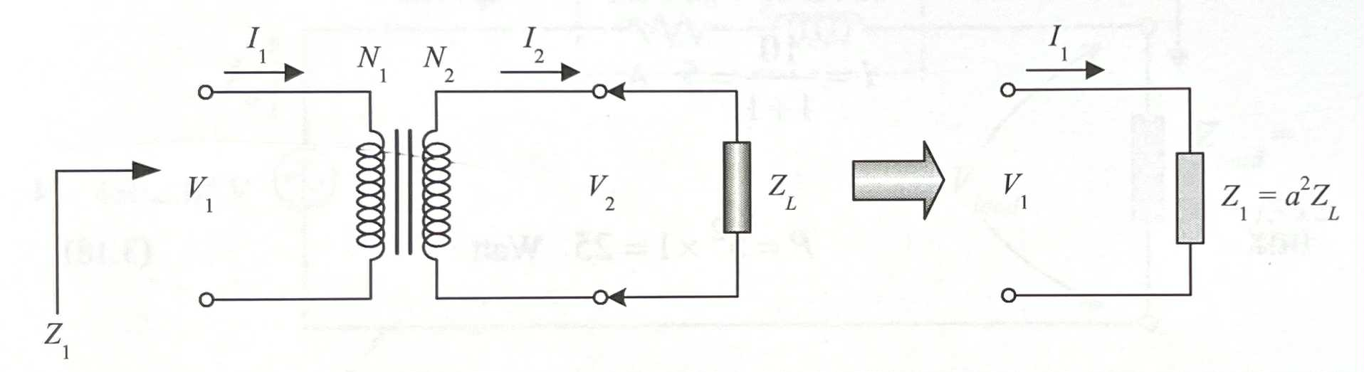
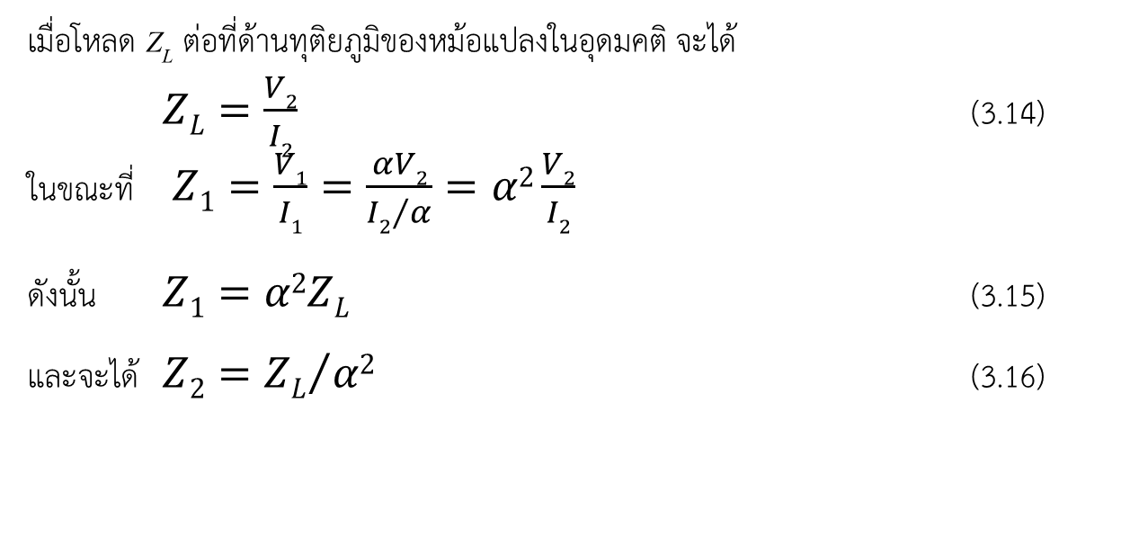
การถ่ายโอนอิมพีแดนซ์ (Impedance Transfer)
    รูปที่ 3. 4 การถ่ายโอนอิมพีแดนซ์ของหม้อแปลงอุดมคติ
เมื่อโหลด Z_{L} ต่อที่ด้านทุติยภูมิของหม้อแปลงในอุดมคติ จะได้
$ZL=\frac{V2}{I2}$ (3.14)
ในขณะที่ $Z1=\frac{V1}{I1}=\frac{αV2}{{I2}/α}=α2\frac{V2}{I2}$
ดังนั้น $Z1=α2ZL$ (3.15)
และจะได้ $Z2={ZL}/{α2}$ (3.16)

Slide 9
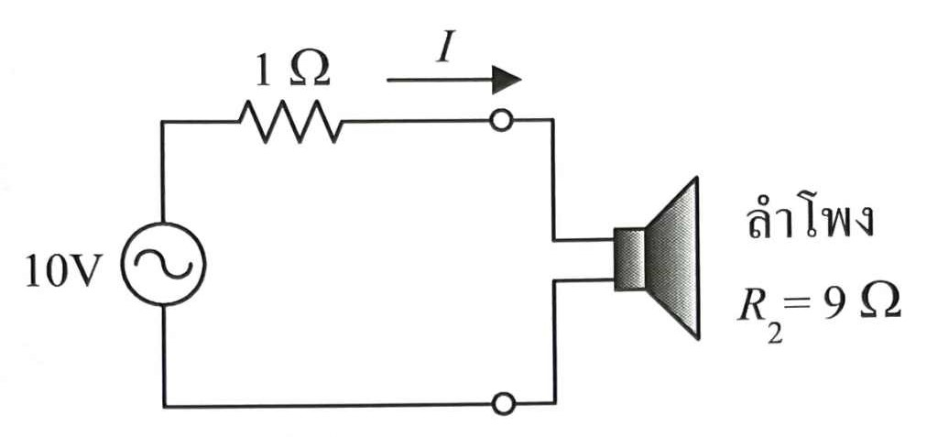
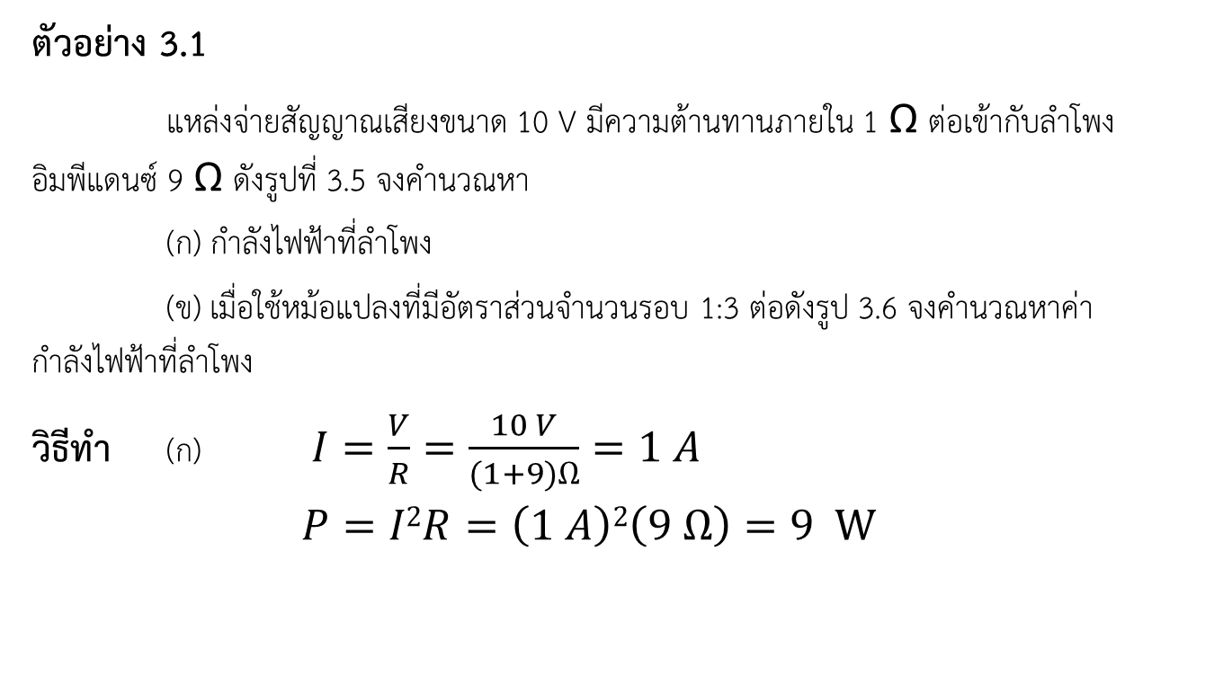
ตัวอย่าง 3.1
แหล่งจ่ายสัญญาณเสียงขนาด 10 V มีความต้านทานภายใน 1 Ω ต่อเข้ากับลำโพงอิมพีแดนซ์ 9 Ω ดังรูปที่ 3.5 จงคำนวณหา
(ก) กำลังไฟฟ้าที่ลำโพง
(ข) เมื่อใช้หม้อแปลงที่มีอัตราส่วนจำนวนรอบ 1:3 ต่อดังรูป 3.6 จงคำนวณหาค่ากำลังไฟฟ้าที่ลำโพง
วิธีทำ (ก) $I=\frac{V}{R}=\frac{10 V}{(1+9)Ω}=1 A$
$P=I2R=\left(1 A\right)2\left(9 Ω\right)=9 W$
รูปที่ 3.5

Slide 10
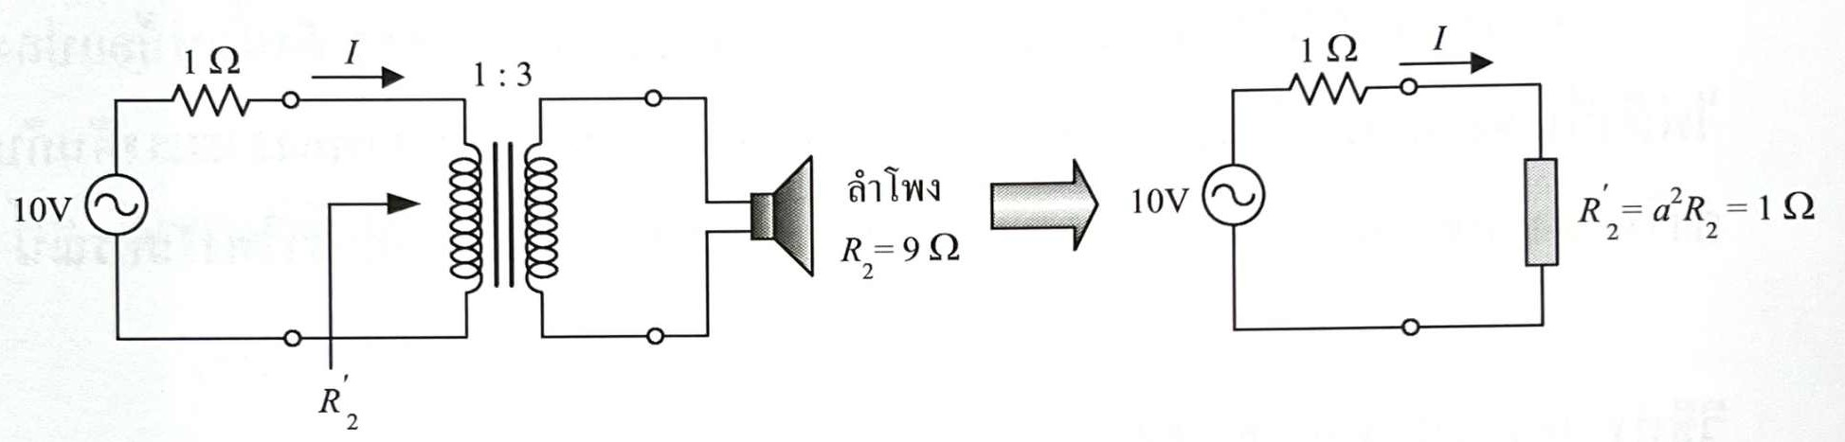
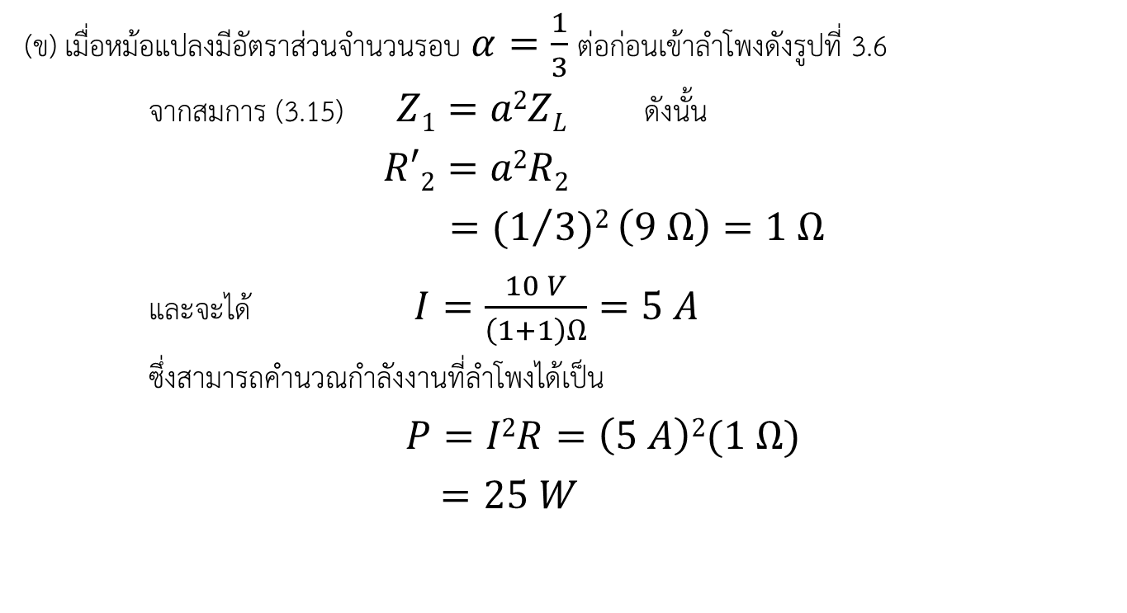
รูปที่ 3.6
(ข) เมื่อหม้อแปลงมีอัตราส่วนจำนวนรอบ $α=\frac{1}{3}$ต่อก่อนเข้าลำโพงดังรูปที่ 3.6
จากสมการ (3.15) $Z1=a2ZL$ ดังนั้น
$R′2=a2R2$
$={(1}/{3)2}\left(9 Ω\right)=1 Ω$
และจะได้ $I=\frac{10 V}{\left(1+1\right)Ω}=5 A$
ซึ่งสามารถคำนวณกำลังงานที่ลำโพงได้เป็น
$P=I2R=\left(5 A\right)2(1 Ω)$
$=25 W$

Slide 11
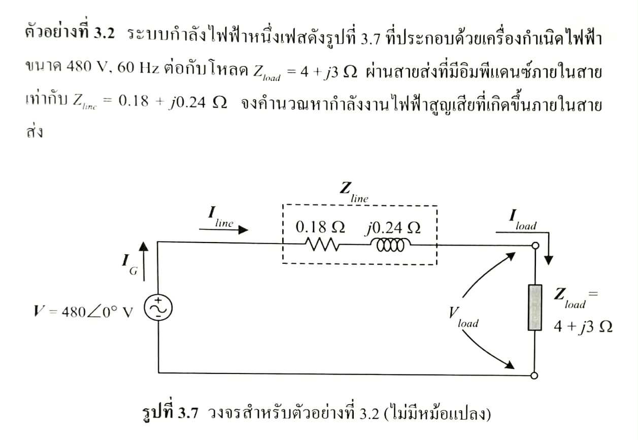

Slide 12
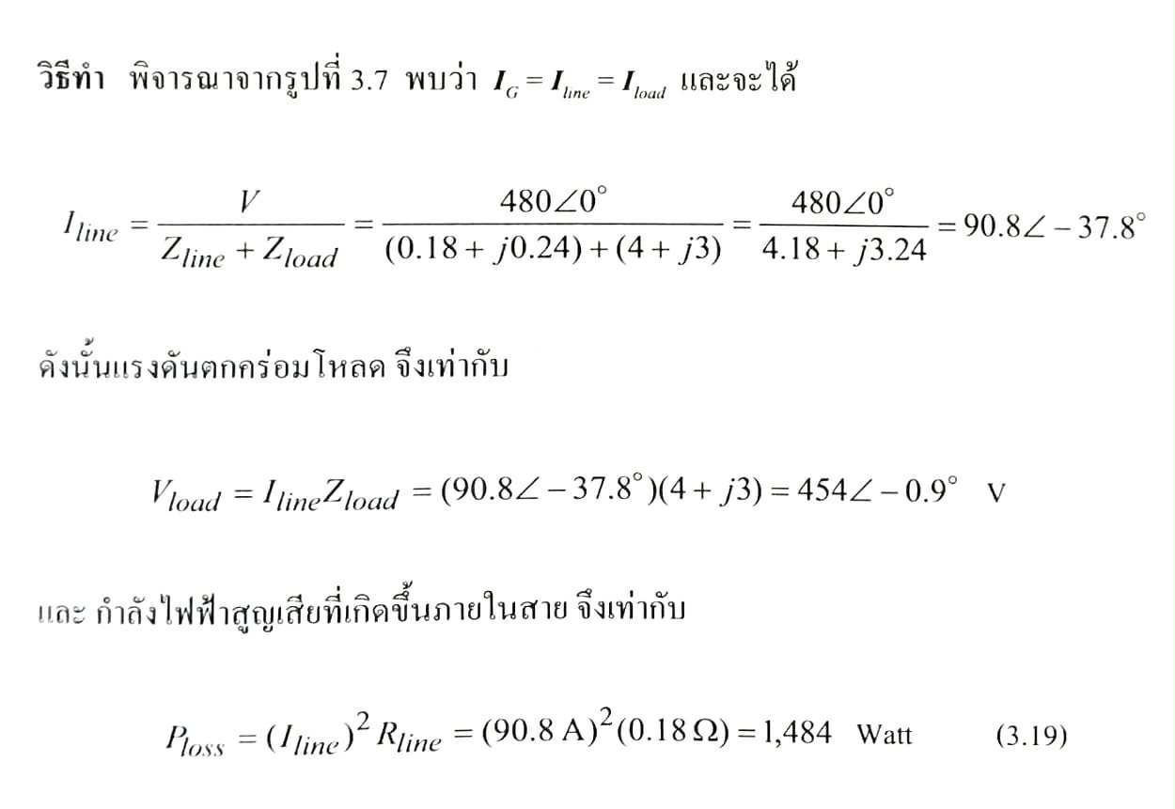

Slide 13
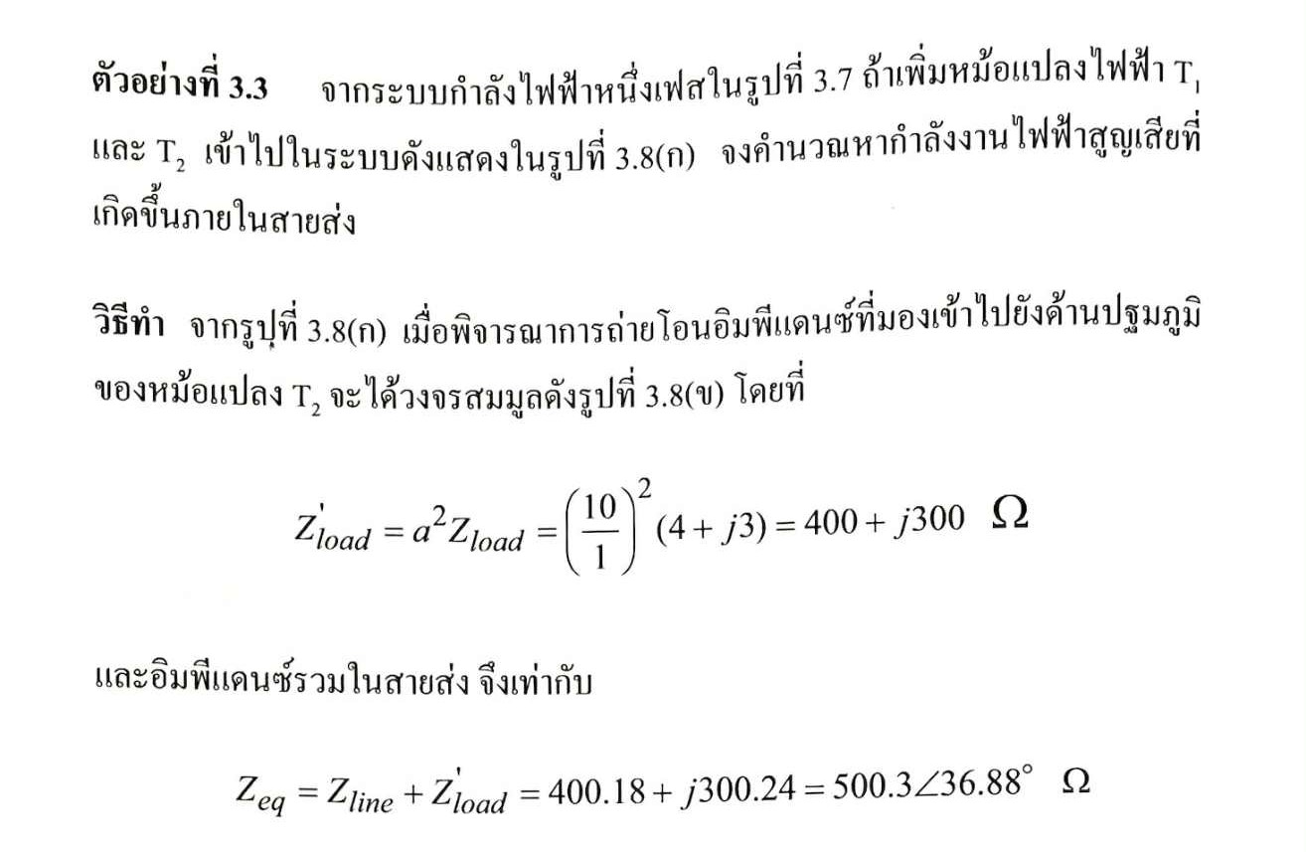

Slide 14
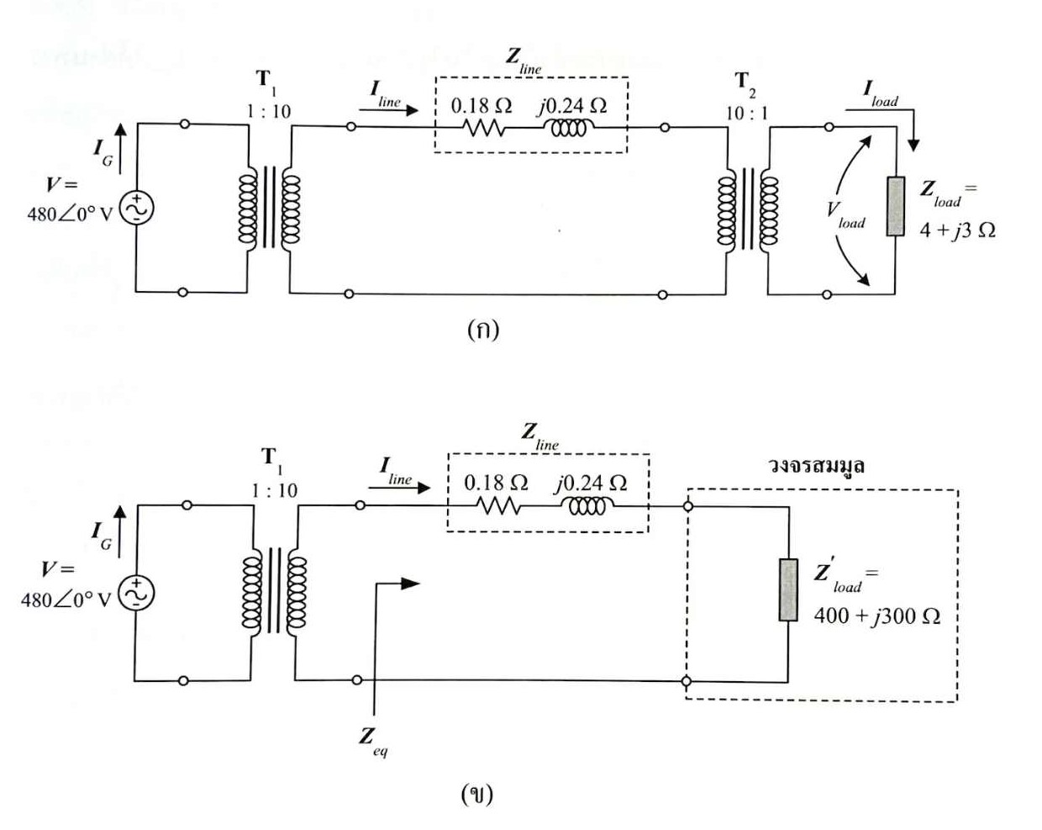

Slide 15
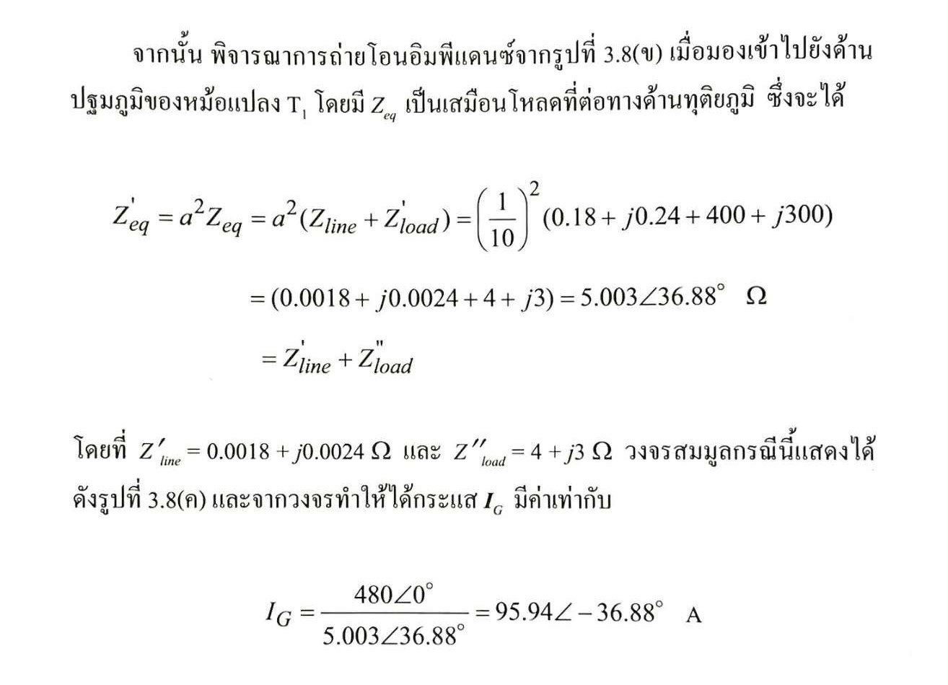

Slide 16
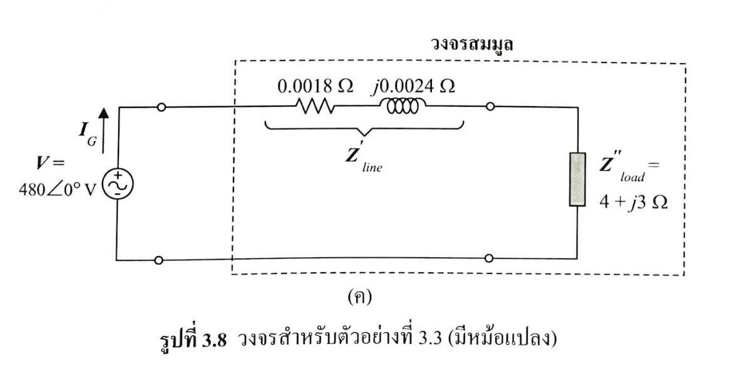

Slide 17
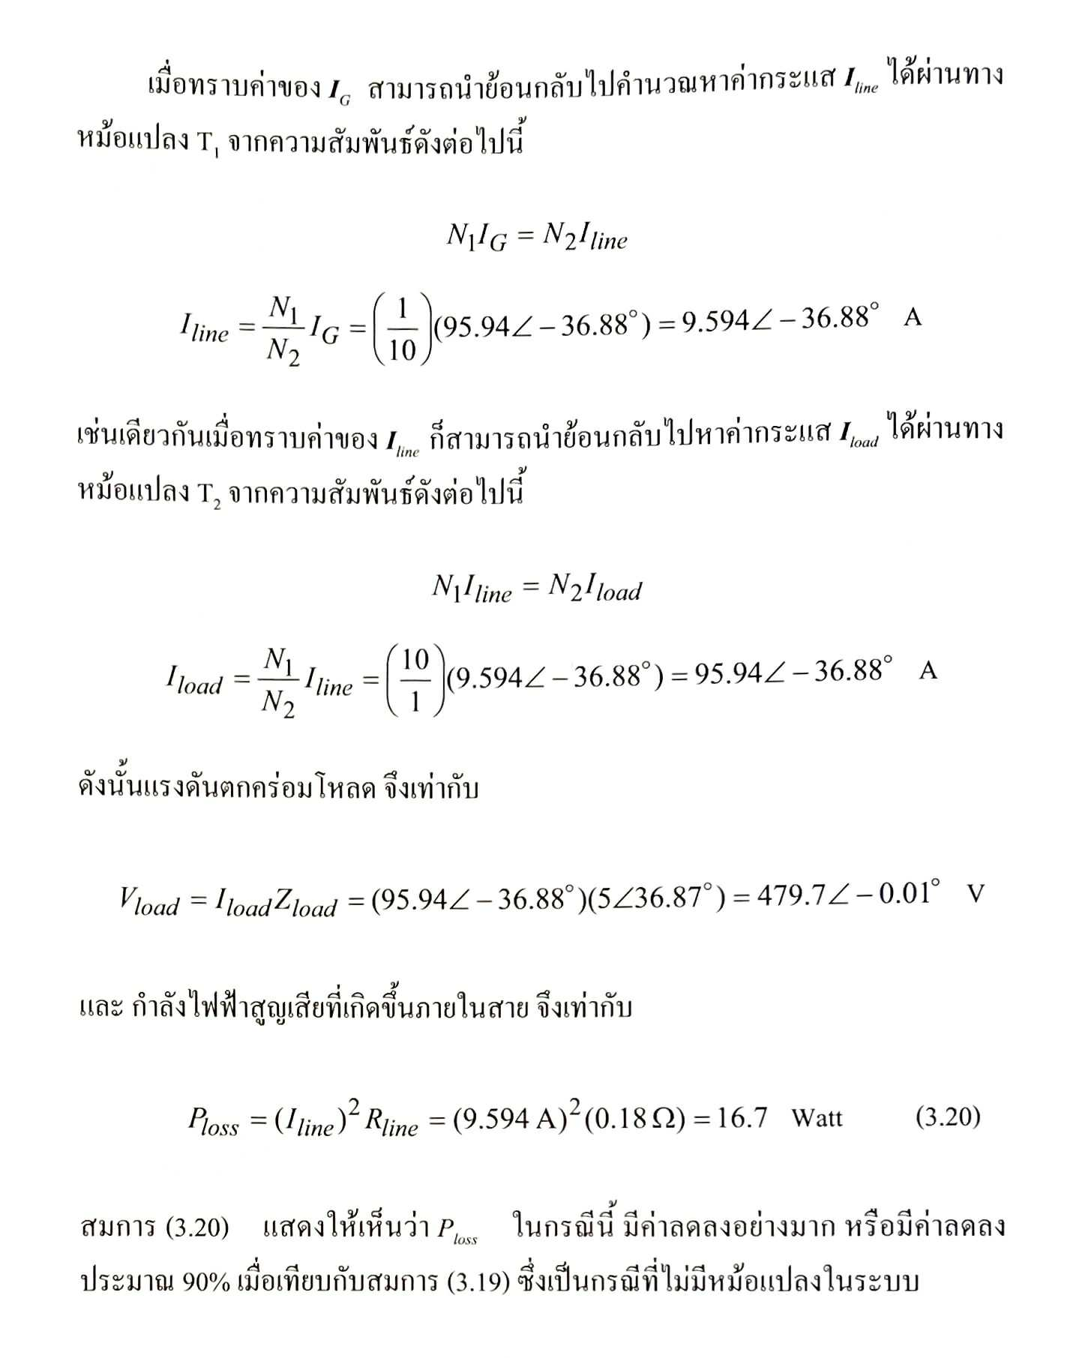

Slide 18
